Slide 1
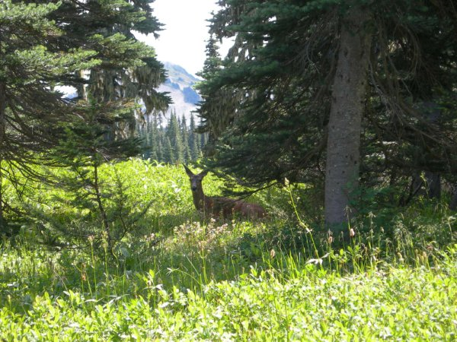
行動中的默觀者

Slide 2
天地悠悠 過客匆匆
潮起又潮落
在滾滾紅塵中
我心是否能找到
生命的中心
遙遠的天際
主的愛
如一束皓光
溫暖我業已冰冷的心

Slide 3
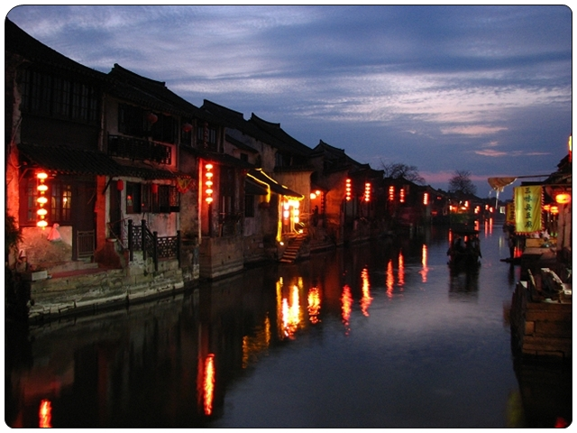
不再猶豫
在千百度的轉回中
在慕然回首的瞬間
上主
已經在燈火闌珊處
如遙遠的异鄉人
默默的向我走來

Slide 4
生活的時空
不停地變化
每一滴海水
也歷盡滄桑
照耀千古的那縷
來自天主的陽光
慈祥無比地撫摸大地

Slide 5
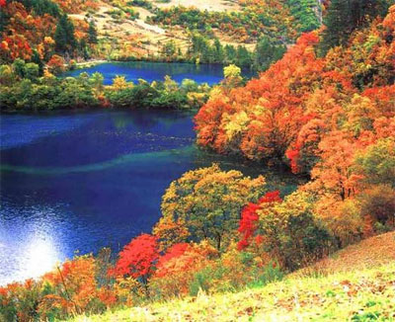
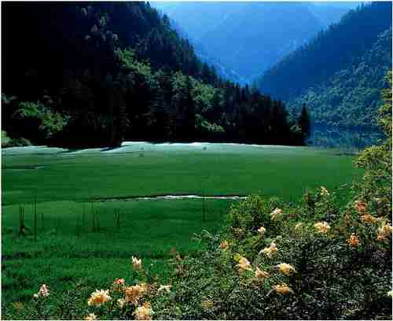
大地上的生命
草木 甚至小小鮮花
被雨露穿透時節
在我們忙碌的生活中
是否再度看見
天主的臨在

Slide 6
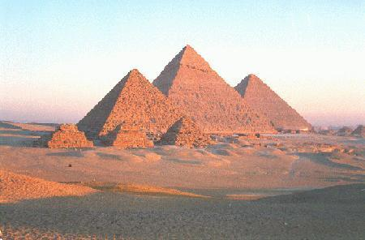
教會傳統:梵蒂岡第二届大公會議之前
成聖的道路
教宗, 主教,神父,修女,教友

Slide 7
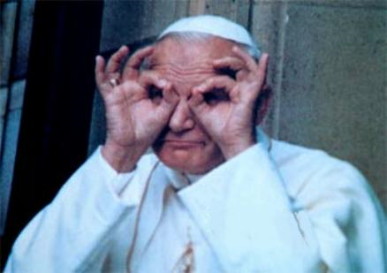
教宗: 衆僕之僕

Slide 8
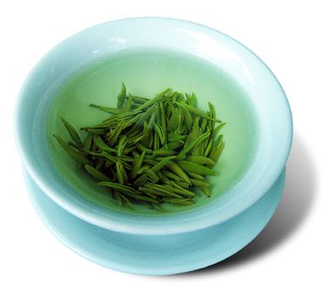
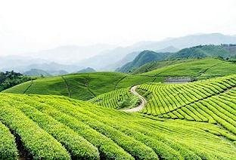
歷史的足迹
像一杯綠茶
散發出淡淡的芳香
有些苦澀却令人回味
思索
展望

Slide 9
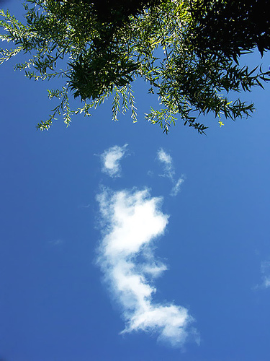
耶穌時代
殉道
成爲與天主共融
與世界修好的見證
仰望藍天
大地
演繹著亙古的愛情

Slide 10
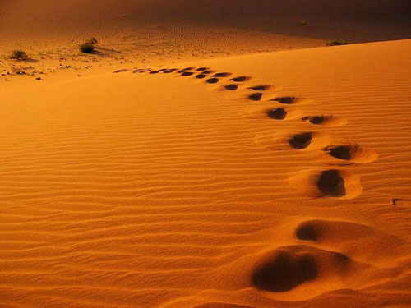
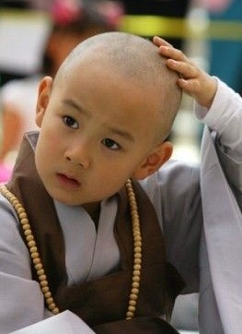
沙漠隱修 逃離世界 獨處 靜觀 思考

Slide 11
方濟各修會
以貧窮的生活
與自然和諧相處
聆聽天主的聲音

Slide 12
道明會
主的聖言
是我們前進的階石
是我們步履的明燈
因爲有你
我心依舊

Slide 13
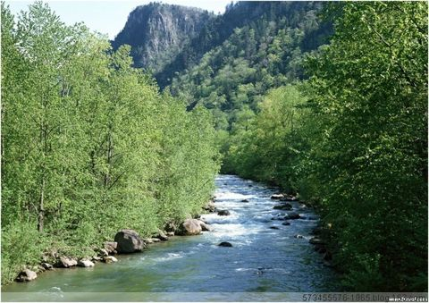
耶穌會
在一切事情上
找到天主
寧靜久遠的水
順流而下
照徹古今

Slide 14
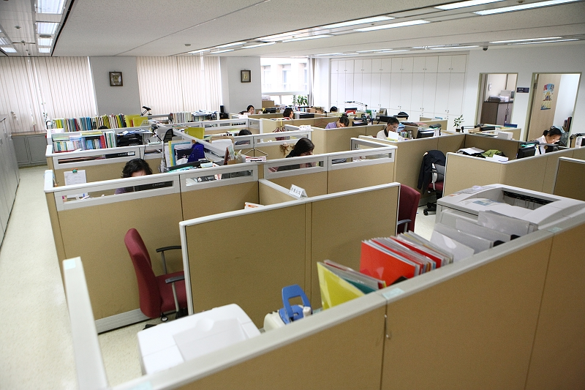
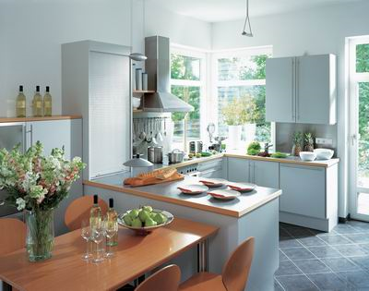
行動與默觀
讓我們的生活
在世界
原野
辦公室
厨房
成為生活的祭台
發現天主

Slide 15
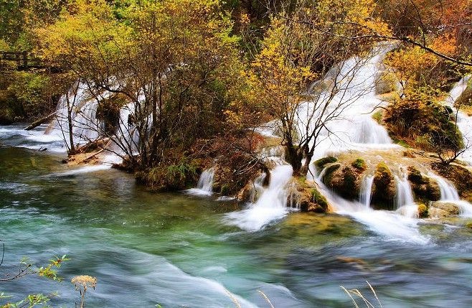
祈禱
就像一串串美麗的珍珠
散落在我們人生的各種舞臺
田野, 鄉間, 辦公室, 厨房, 城市, 高樓
等待我們去撿拾

Slide 16
我們用時間和生活將它串連
組成一幅幅美麗的項鏈
以一顆慧眼禪心
傾聽, 默觀上主
爲我們平凡的人生
帶來
清新的色彩與亮麗

Slide 17
梵蒂岡第二届大公會議
1962-1965
平信徒的生活是一種特別的召叫
默默無聞的工作
將基督的臨在帶入世界
以生活的實證
譜寫新的贊主曲

Slide 18
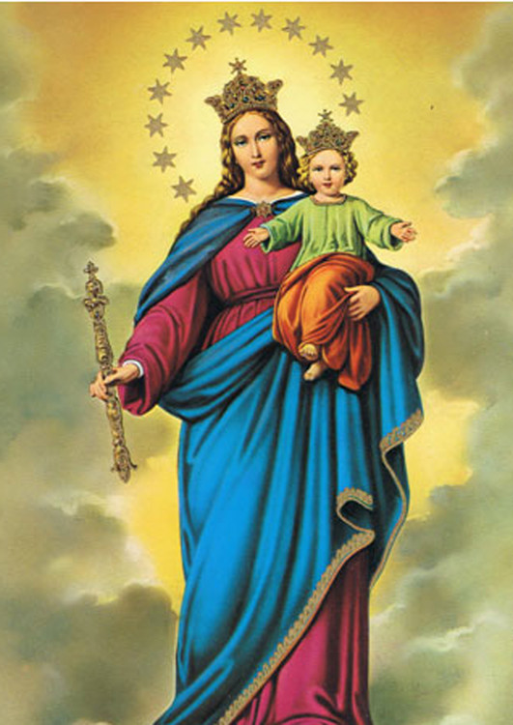
我的靈魂頌揚上主

Slide 19
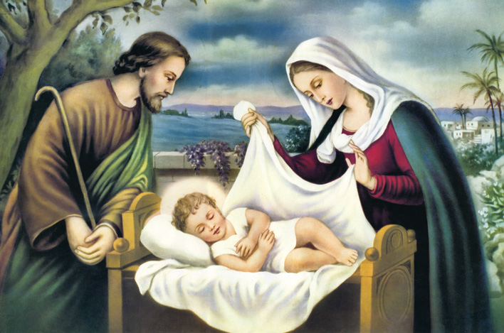
神聖與世俗
天主與我們同在
降生成人的耶穌基督
是我們歷史的一部分
世俗也同樣屬于他
天主以最徹底
的方式
與我們同在

Slide 20
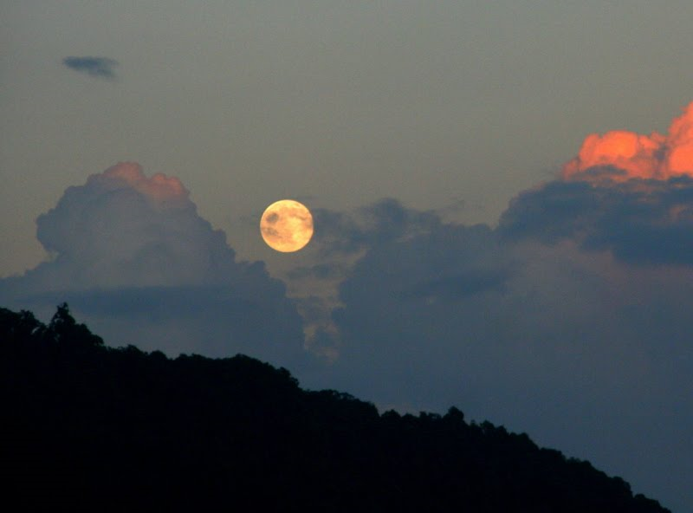
發現天主
不必跨越千山萬水
不必尋尋覓覓
不必逃逸到沙漠
或者隱退到隱修院
天主已經臨在
我們的世界
和你我的生活

Slide 21
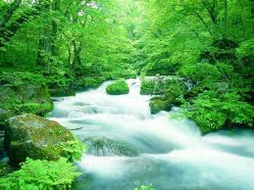
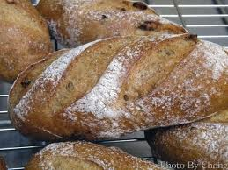
教友的生活
如涓涓細流
不停的流淌
傳遞著生命
以及信仰
生生不息的愛情
是隱藏在
自己生活世界的酵母

Slide 22
成聖的召叫
這是一條
蜿蜒的小路
一直伸向遠方
我是否願意跟隨
主的足迹
活出愛的真諦
忍耐 慈祥 包容
責任 喜樂 平安

Slide 23
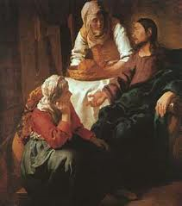
瑪利亞與瑪爾大
路10:38-42
認識天主
認識自己

Slide 24
瑪利亞與瑪爾大
代表兩種
不同的態度與生活方式
行動與默觀
瑪利亞的專注
瑪爾大的古道熱腸
都是我們生活
與工作不可或缺的

Slide 25
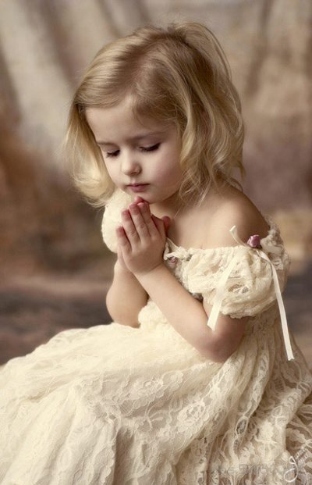
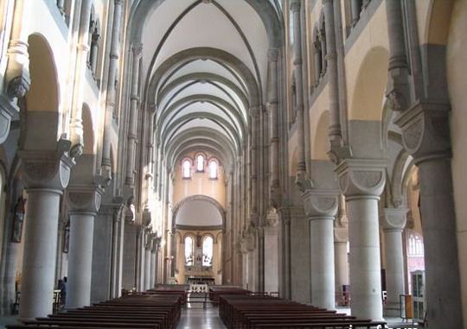
祈禱與生活
教堂與家庭
團體與家人
靈修與服務
都可以是
我信仰的奉獻

